Slide 1
SEMINARSKI RAD
Replikacija kod MySQL-a
Doc. dr Aleksandar Stanimirović Student: Vesna Stojanović 1339
Niš, 2022.

Slide 2
Replikacija
Replikacija omogućava da se podaci sa jednog MySql servera baze podataka (izvora) kopiraju na jedan ili više MySql servera baze podataka (replike).
Replikacija je podrazumevano asinhrona
Replike ne moraju biti stalno povezane da bi primale ažuriranja iz izvora.
Moguća replikacija svih baza podataka, izabrane baze podataka, izabrane tabele.
Čuvanje podataka jednog servera sinhronizovanih sa podacima drugog.
Povezivanje sa jednim masterom, sinhronizacija sa njim, replika se ponaša kao master.

Slide 3
MySQL podržava dve vrste replikacija:
logičke replikacije (eng. statement-based replication)
sirove replikacije (eng. row-based replication).
Obe snimaju promene u binarnom logu mastera, reprodukuju log na repliku, asinhrone su.
Ne postoji garancija koliko velike latencije mogu biti na replici.

Slide 4
Problemi koje rešava replikacija
Distribucija podataka
Balansiranje opterećenja
Pravljenje backup-ova
Visoka dostupnost i prevazilaženje grešaka
Testiranje MySQL upgrade-ova

Slide 5
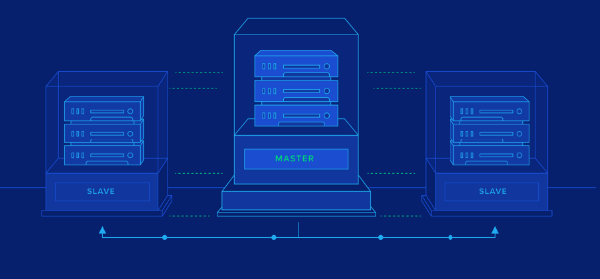
Prednosti replikacije u MySql-u uključuju:
Rešenja za skaliranje
Sigurnost podataka
Analitika
Distribucija podataka na velike udaljenosti

Slide 6
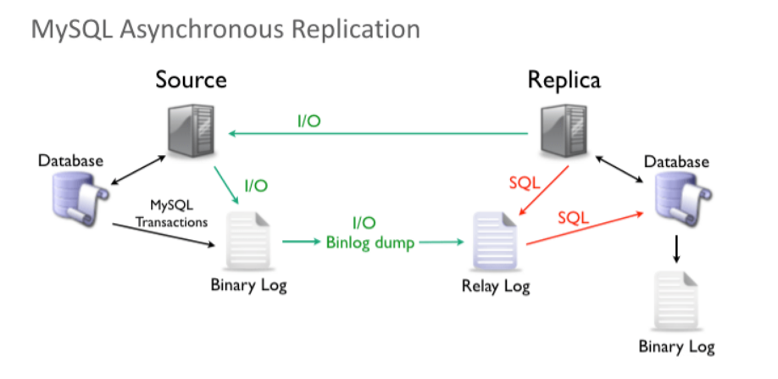
Šema replikacije
Asinhrona replikacija
Master ne čeka Slave-a.
Slave određuje koliko treba čitati i sa koje tačke u binarnom dnevniku.
Slave može proizvoljno da zaostaje za masterom u čitanju ili primeni promena.
Polusinhrona replikacija
Kada je master otkazao i slave je unapređen,
stari master ne može da se pridruži lancu replikacije.
Globalni identifikator transakcije (GTID)
jedinstveni identifikator kreiran
povezan sa svakom transakcijom izvršenom na serveru porekla (master)
Slika 1:Asinhrona replikacija

Slide 7
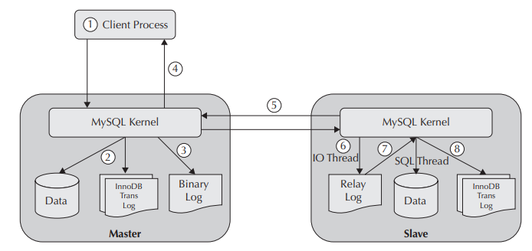
Slika 2: Rad replikacije

Slide 8
Koraci u replikaciji
1. MySql transakcija se pokreće na masteru
2. Jedan ili više SQL izraza se primenjuju na master
3. Po završetku transakcije, glavni binarni log beleži rezultat primenjenih DML ili DDL izraza
4. Indikator uspeha se vraća klijentskom programu koji označava završetak transakcije
5. Slave server otkriva da je došlo do promene u glavnom položaju binarnog loga
6. Podređeni server prima promene (tj. proces povlačenja). i upisan u dnevnik slave relay od strane slave I/O niti
7. Podređena SQL nit čita nove događaje iz relay log-a (tačka 7) i primenjuje sve izraze u transakciji.
8. Indikator uspeha se vraća podređenoj replikaciji upravljanje kada se transakcija završi.

Slide 9
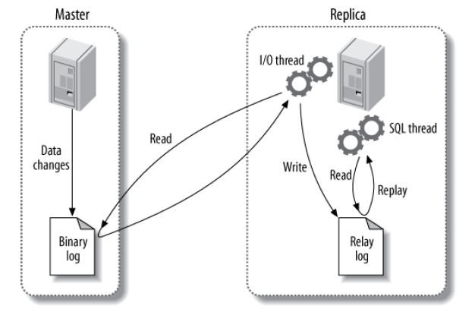
Master snima promene svojih podataka u svom binarnom logu.
Replika kopira događaje binarnog loga mastera u svoj binarni log (relay log).
Replika reprodukuje događaje iz binarnog loga, primenjujući promene na svoje sopstvene podatke.
Slika 3: Proces replikacije

Slide 10
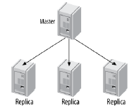


Replikacione topologije Master-master u aktivan-aktivan modu Master-master u aktivan-pasivan modu
Master i više replika

Slide 11
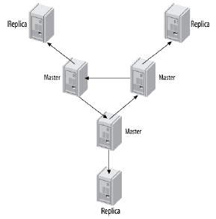
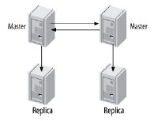
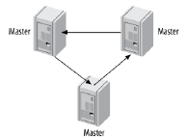
Master-master sa replikama Prsten replikacija

Slide 12
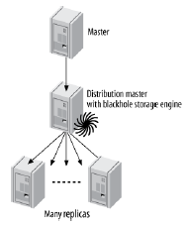
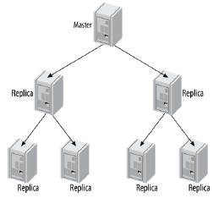
Master, distribucioni master i replikacije Stablo ili piramida

Slide 13
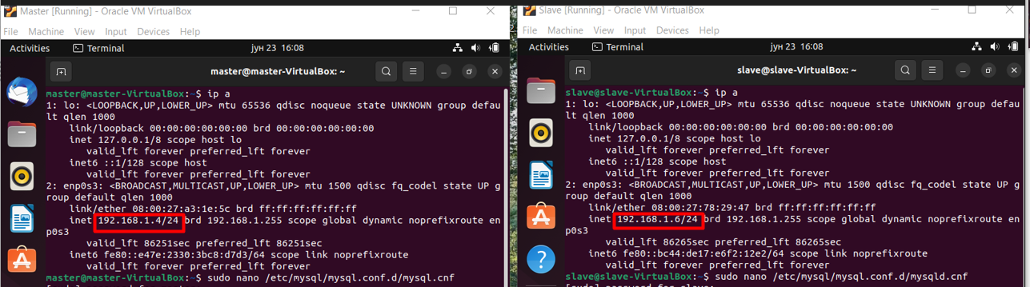
Primer 1 - Konfiguracija replikacije i primer replikacije master-slave

Slide 14
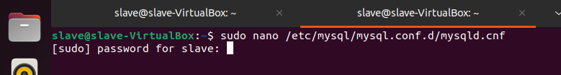
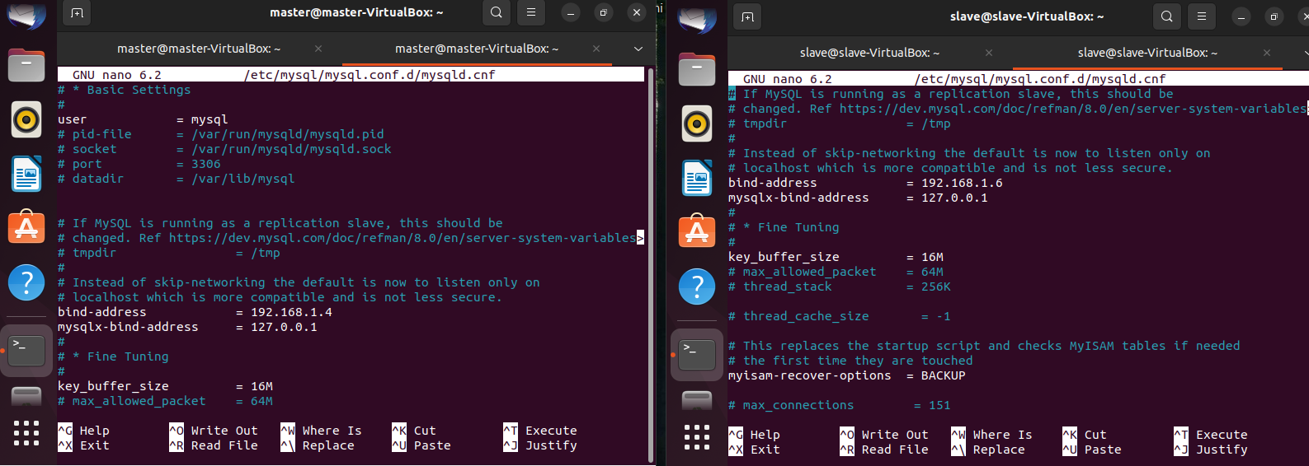

Slide 15
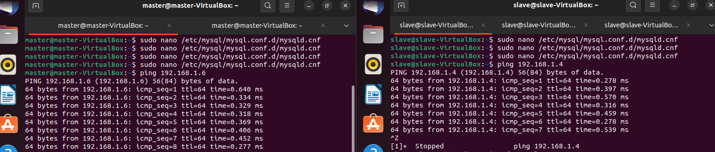
Primer 1 - Konfiguracija replikacije i primer replikacije master-slave

Slide 16
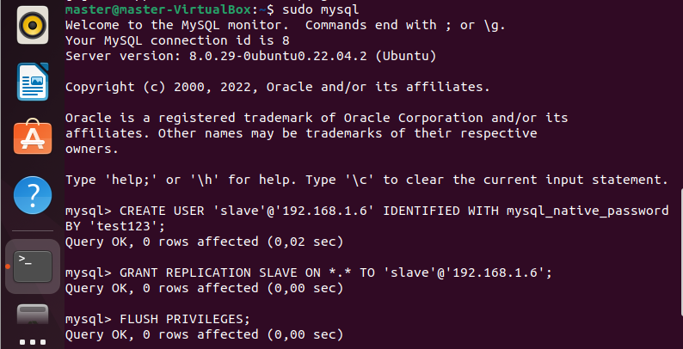
Primer 1 - Konfiguracija replikacije i primer replikacije master-slave

Slide 17
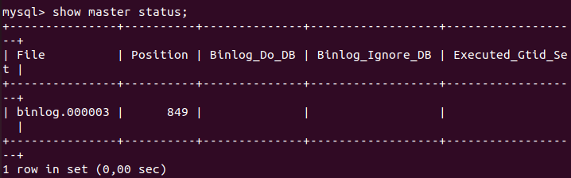
Naredba show master status

Slide 18
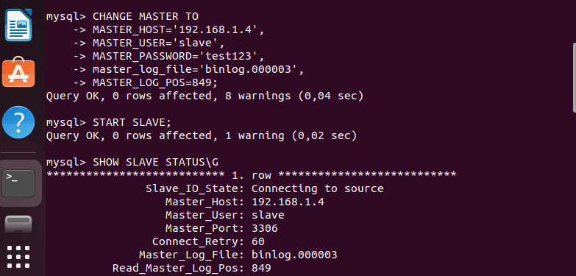
Podešavanje slave-a

Slide 19
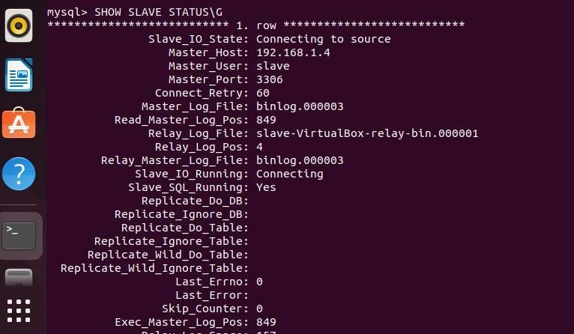
Literatura
Show slave status

Slide 20
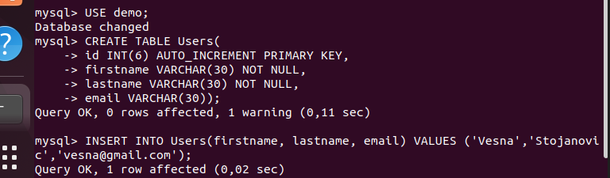
Kreiranje tabele na masteru

Slide 21
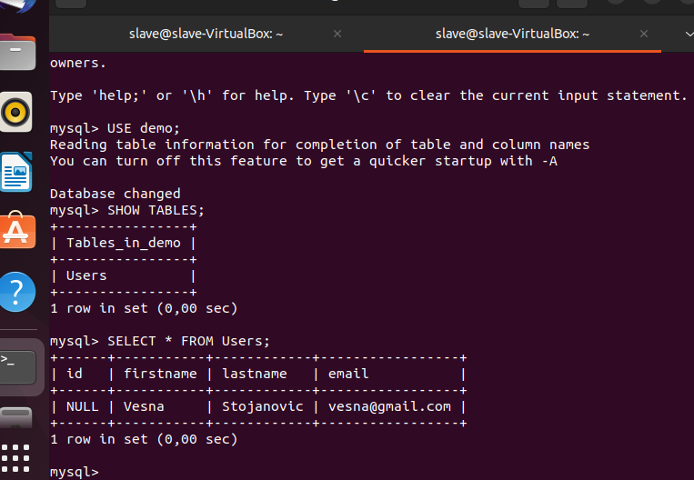
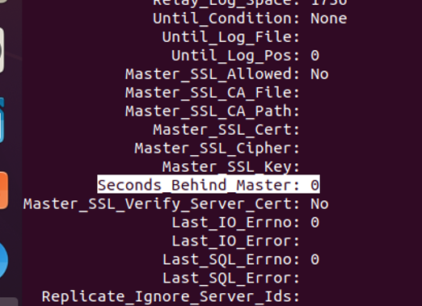
Literatura
Replikacija na slave-u

Slide 22
Administracija i održavanje replikacije
Merenje zaostajanja replikacije
Ponovna sinhronizacija replike sa masterom
Promena mastera
Planirane promocije
Neplanirane promocije
Pronalaženje željenih pozicija loga

Slide 23
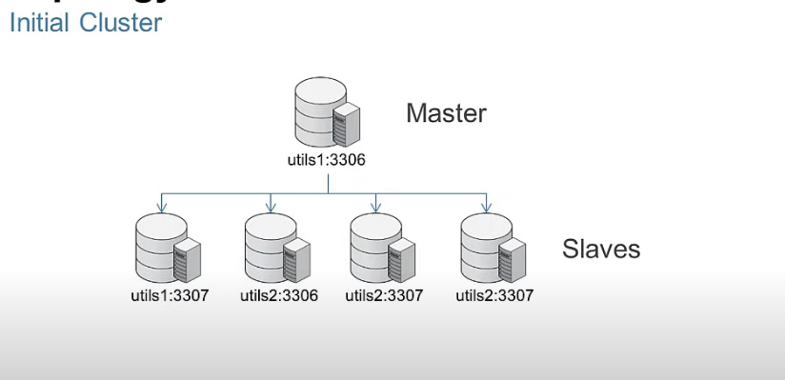
Master-slave replikacija-Failover

Slide 24
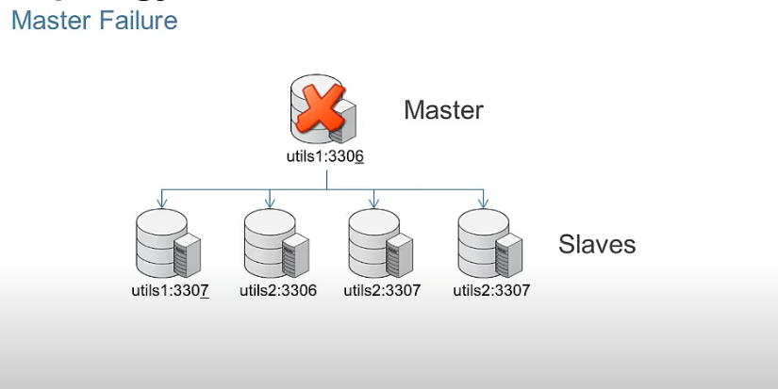

Slide 25
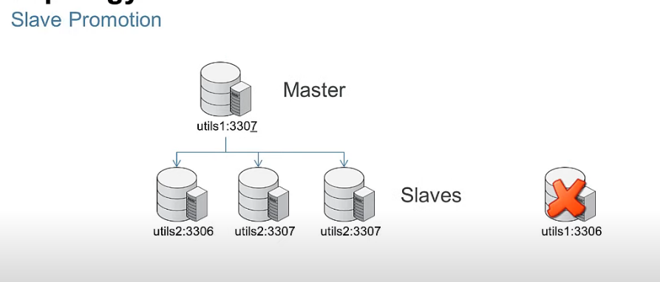

Slide 26
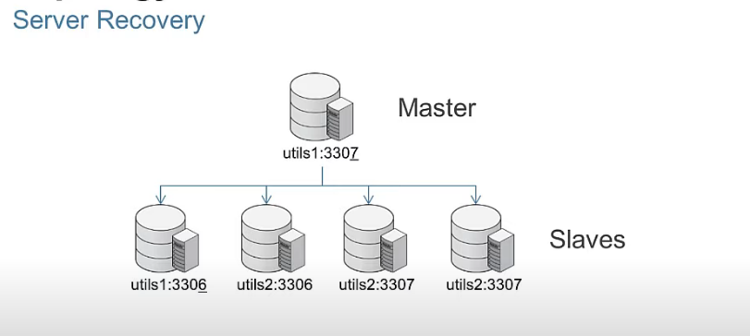

Slide 27
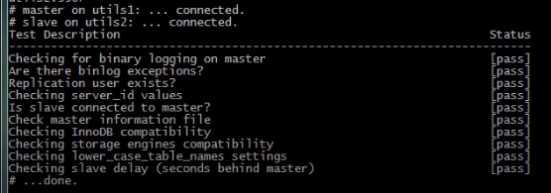

Slika 32: Toplogija replikacije

Slide 28
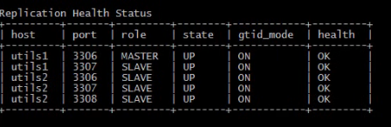
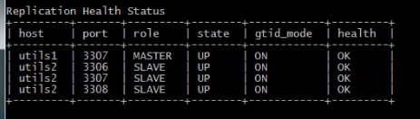
Slika 34: Automatsko nadgledanje i prelazak na grešku
Slika 35:Slave postaje master

Slide 29
Zaključak
Cilj ovog rada je bio da predstavimo osnove replikacije kod MySQL-a, vidimo kako replikacija zapravo funkcioniše i objasnimo kako MySQL replicira podatke. U radu prošli smo kroz primere, kako podesiti master, slave, kako podesiti replikaciju korak po korak i videli smo kako izgleda sam proces replikacije jedne baze, odnosno tabele u okviru te baze. Osim toga videli smo kako slave preuzima ulogu master kada se desi pad masters i kako master nakon toga opet može biti dodat u toplogiju replikacije. U radu smo objasnili nekoliko replikacionih topologija koje mogu da imaju više različitih upotreba. Takođe objašnjen je monitoring i administriranje replikacione topologije, jer je to takođe veoma bitno u radu pogotovo ukoliko imamo više servera. Ovim radom je prikazan značaj replikacija i videli smo kako možemo sačuvati podatke čak i u slučaju pada servera što je veoma bitno.

Slide 30
Literatura
https://hevodata.com/learn/mysql-master-slave-replication/
High performance MySQL - Baron Schwartz, Peter Zaitsev, and Vadim Tkachenko
https://dev.mysql.com/doc/refman/8.0/en/replication.html
https://dev.mysql.com/doc/mysql-replication-excerpt/5.6/en/replication-howto.html
https://www.digitalocean.com/community/tutorials/how-to-set-up-replication-in-mysql
https://www.educative.io/answers/what-is-mysql-replication
https://www.toptal.com/mysql/mysql-master-slave-replication-tutorial
https://kovidrathee.medium.com/mysql-replication-primer-980782e9054c
https://severalnines.com/database-blog/introduction-failover-mysql-replication-101-blog
https://www.digitalocean.com/community/tutorials/how-to-set-up-replication-in-mysql#step-5-%E2%80%94-configuring-the-replica-database

Slide 31

Hvala na pažnji!
Pitanja?

